Slide 1
Réunion de rentrée 2023/2024 - CE1 F Mme …
Notes:
Julie - Séverine

Slide 2
Bienvenue !
Mme …
Mme …
Notes:
Julie - Séverine

Slide 3
Présentation de la classe
M …
EPS
mercredi
et vendredi
Mme …
ANGLAIS
Mme …
ALLEMAND
Mme …
AIDE
Mme …
AIDE
Notes:
Julie

Slide 4
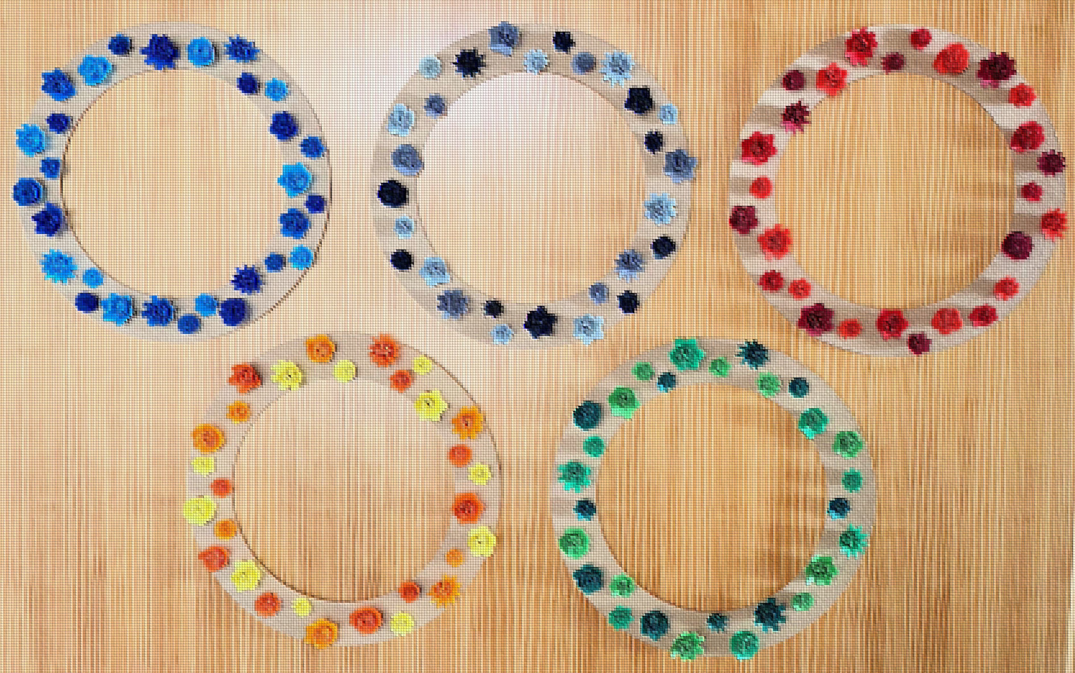
Nos valeurs
Notes:
Séverine

Slide 5
La communication
Notes:
Séverine

Slide 6
Les cahiers et les fichiers
Cahier des centres
Cahier de réussite
Cahier d’écrivain
Travail de réflexion
Devoirs
Exercices de validation des compétences
Jogging d’écriture
Projets d’écriture
Notes:
Julie

Slide 7
Les cahiers et les fichiers
Pochette de lecture
Français
Mathématiques
Fluence
Compréhension
Littérature
Gr = Grammaire
Co = Conjugaison
O = Orthographe
Lex = Lexique
N = Numération
Ca = Calcul
P = Problèmes
G = Géométrie
M = Mesures
Notes:
Julie

Slide 8
Les cahiers et les fichiers
Cahier de QLM
Cahier d’arts
Esp = Espace
T = Temps
V = Vivant
M = Matière / O = Objets
Créations
Fiches artistes
Poésies
Notes:
Julie

Slide 9
Petit point sur les programmes :
Les fondamentaux (lire, écrire, compter, respecter autrui)
La langue française centrale et transversale
Décalage important entre les capacités orales et écrites
Articulation concret / abstrait
Utilisation des connaissances intuitives des élèves
Notes:
Séverine

Slide 10
Petit point sur les programmes :
Automatisation pour libérer des ressources cognitives
Activités complexes : résoudre un problème, lire et comprendre un document, écrire un texte, concevoir un objet, etc.
Développement d’un esprit critique
Prise en compte des besoins spécifiques tous les élèves
Notes:
Séverine

Slide 11
L’emploi du temps
8h15 – 8h30 | Accueil échelonné
8h30 – 9h00 | Responsabilités / Routines / Aide
9h00 – 10h00 | Apprentissages
10h00 – 10h15 | Récréation
10h15 – 10h30 | Temps calme
10h30 – 11h30 (– 12h30) | Apprentissages
11h30 – 13h00 | Cantine + Récréation
13h00 – 16h00 | Apprentissages + récréation
Respect des nouveaux programmes (contenu et horaires)
Respect du rythme biologique des enfants (fatigue, pics d’attention)
Temps forts (accueil, routines, temps calme) pour structurer chaque journée
Notes:
Julie

Slide 12
Les dictées
3.
4.
1.
2.
Bilan à chaque fin de période
Evolutif tout au long de l’année
Test de positionnement
Niveau de dictée pour la période 1
3 6 9 12 15 20
Notes:
Séverine

Slide 13
Les dictées
1.
2.
3.
4.
LUNDI
Découverte d’une nouvelle lettre + lecture des mots
MERCREDI
Apprentissage des mots en classe et à la maison
JEUDI
Entraînement en classe et à la maison
VENDREDI
Dictée bilan des mots de la semaine
Notes:
Séverine

Slide 14
L’évaluation
Cahier de réussite : validation des compétences travaillées en classe
atteint / à retravailler / non atteint
Observations au quotidien : SOS maitresse, routines, séquences de travail, échanges oraux, etc.
Cahier de réussite
Notes:
Julie

Slide 15
La classe flexible
APPRENTISSAGES :
autonomie
prise d’initiatives
respect des besoins et des rythmes
APPRENTISSAGES
ESPACES
ESPACES
groupes de travail
organisation modulable
assises flexibles
Notes:
Séverine

Slide 16
Les devoirs
Des lectures (mots, phrases, textes), des leçons et des exercices
Quantité évolutive au cours de l’année en fonction de l’avancée dans les apprentissages
Travail à réaliser dans le cahier des centres
Dans les classes élémentaires, le travail scolaire à faire à la maison est limité : les devoirs écrits sont proscrits ; par contre, des lectures, des recherches, des éléments à mémoriser peuvent constituer le travail proposé aux élèves.
Notes:
Julie

Slide 17
Notes:
Julie

Slide 18
Notre projet annuel : l’écriture / les Jeux Olympiques
Des lectures variées (littérature, documentaire)
La rédaction collective d’un livre
La découverte d’un pays
Un travail au quotidien autour des valeurs de la classe
Notes:
Séverine

Slide 19
Un projet annuel un peu spécial : APPRENDRE À APPRENDRE
Les stratégies d’apprentissage
Compréhension et gestion des émotions
L’attention
Communiquer et coopérer
Notes:
Séverine

Slide 20
Le dispositif EMILE (Enseignement d’une Matière Intégré à une Langue Étrangère)
Accueil du mercredi et du jeudi
Questionner le monde :
Vivant / Matière
Séance de sport (mercredi)
Rituels
Notes:
Séverine

Slide 21
Concours des Incorruptibles
Un prix littéraire pour la jeunesse décerné par la jeunesse
Notes:
Julie

Slide 22
Des spectacles
Notes:
Julie

Slide 23
Les anniversaires
SEPTEMBRE Mercredi 26/09 | OCTOBRE Vendredi 20/10 | NOVEMBRE Mercredi 29/11 | DECEMBRE Vendredi 22/12 | JANVIER Mercredi 31/01
FEVRIER Vendredi 23/02 | MARS Mercredi 27/03 | AVRIL Vendredi 26/04 | MAI Mercredi 22/05 | JUIN – JUILLET - AOÛT Vendredi 28/06
Notes:
Julie

Slide 24
Les goûters
Dans le cadre de l’E3D (Ecole en Démarche de Développement Durable) :
Tous les mardis : un fruit offert par l’école
Tous les jeudis : un goûter sans emballage (fruit, gâteau maison, tartine)
Notes:
Séverine

Slide 25
Election des parents relais
Deux parents relais par classe.
Lien entre l’enseignant et les autres parents (transmissions d’informations, besoins pour un événement particulier, apport de matériel, etc.).
Notes:
Séverine

Slide 26
Election des parents relais
Notes:
Séverine

Slide 27
Election des parents relais
Notes:
Séverine

Slide 28
Questions
Notes:
Julie - Séverine

